Slide 1
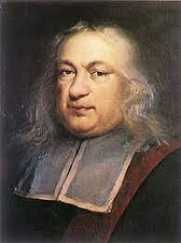
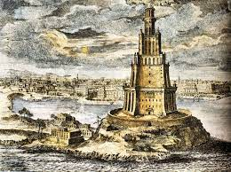
Diophante
Fait par nathan gosselin
Village d’alexendrie
Période de temp
Œuvre arimtmétique

Slide 2
Epitaphe
Enfance:1/6
Adolescence:1/12
Acvant son mariage:1/7
5ans avoir davoir un fils:
Son fils vévu: 1/2
Il vécu alors 4 ans dénominateur commun:84

Slide 3
X+Y+Z=20
W+X+Y=22
W+X +Z=24
W +Y+Z=27
Inconnu (variable):4
Équation différente:4
__________________
3W+3X+3Z=93
W+X+Y+Z+31

Slide 4
x + y + z = 20
w + x + y = 22
w + x + z = 24
w + y + z = 27
3 w + 3x + 3y+ 3z = 93
w + x + y + z = 31
alors z = 9 alors w= 11 alors y= 7 alors z= 4

